Slide 1


Slide 2



Slide 3
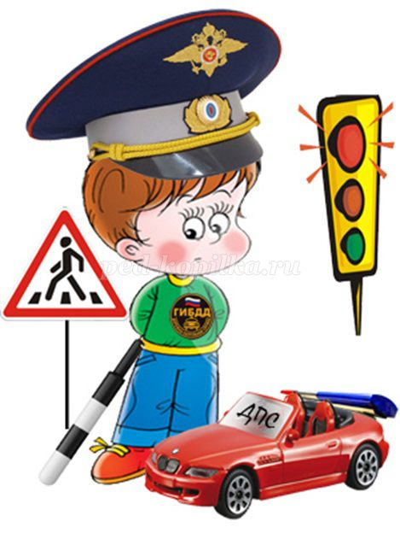

Предупреждающие

Slide 4









Дорожные работы | Скользкая дорога | Пешеходный переход
Дети | Железнодорожный переезд со шлагбаумом | Опасные повороты
Пересечение с велосипедной дорожкой | Двустороннее движение | Светофорное регулирование

Slide 5




Slide 6
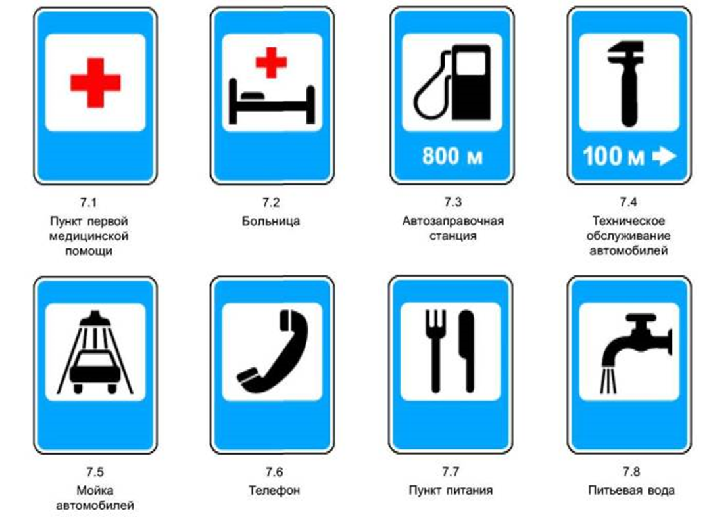

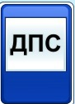
Пункт первой медицинской помощи | Больница | Автозаправочная станция
Техническое обслуживание автомобилей | Мойка автомобилей | Телефон
Пункт питания | Питьевая вода | «Пост дорожно-патрульной службы»

Slide 7
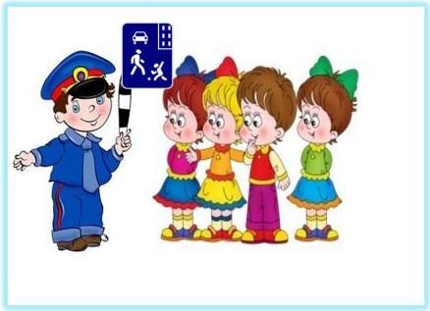
Информационно-
указательные

Slide 8
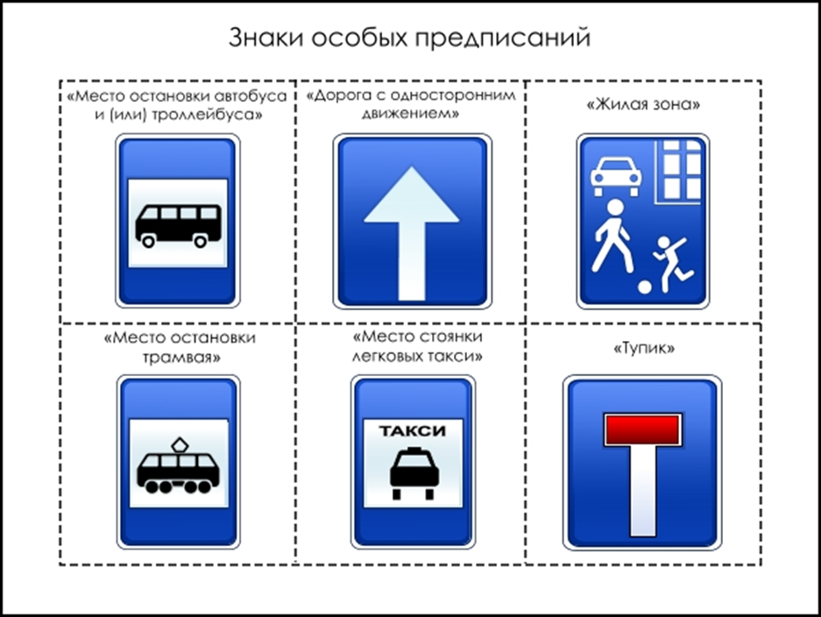





Место остановки автобуса. | Дорога с односторонним движением. | Жилая зона
Место стоянки легковых такси | Тупик | Подземный переход
Надземный переход | Пешеходный переход | Велосипедная дорожка
Место стоянки

Slide 9
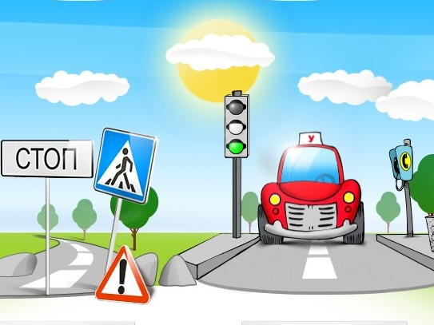
Запрещающие

Slide 10



Slide 11



Отгадай загадку!

Slide 12
Три разноцветных круга Мигают друг за другом. Светятся, мигают – Людям помогают. (СВЕТОФОР) | Что за лошадь, вся в полоску, На дороге загорает? Люди едут и идут, А она – не убегает. (ПЕШЕХОДНЫЙ ПЕРЕХОД) | Железные звери Рычат и гудят. Глаза, как у кошек, Ночами - горят. (МАШИНЫ)
По ней не только люди ходят, По ней детей автобус в школу возит, На ней разметка есть, А знаков вдоль нее не счесть! Не может быть тут вариантов много, Ведь ответ один - … (Дорога) | Здесь две дороги пересекаются, Как это место называется? (Перекресток) | По этой дорожке идет пешеход, Машин не боится, идет он вперед. (По тротуару)
Я по городу иду, Я в беду не попаду. Потому что твёрдо знаю - Правила я выполняю. (Пешеход) | В два ряда дома стоят - 10, 20, 100 подряд. И квадратными глазами Друг на друга всё глядят. (Улица) | Тут машина не пойдет. Главный здесь – пешеход. Что друг другу не мешать, Нужно справа путь держать. (Тротуар)...
На обочинах стоят, Молча с нами говорят. Всем готовы помогать. Главное – их понимать. (Дорожные знаки)... | Никогда я не сплю, На дорогу смотрю. Подскажу, когда стоять, Когда движенье начинать. (Светофор)... | Эту ленту не возьмешь И в косичку не вплетешь. На земле она лежит, Транспорт вдоль по ней бежит. (Дорога)...

Slide 13



Slide 14

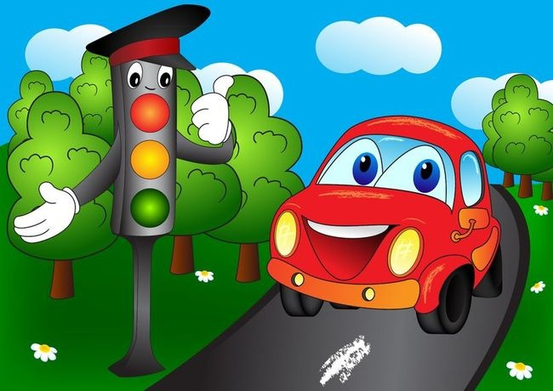
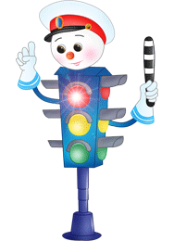

Советы светофорика!

Slide 15
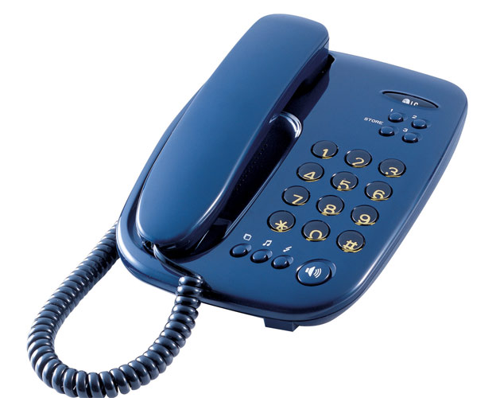

Телефон полиции
Экстренный вызов
Специальных служб
С мобильного
Телефона
112
Единый телефон
Службы спасения
911
02

Slide 16


